Slide 1
辅助驾驶
小组成员： 谭思成 单弈城 贺思嘉

Slide 2
CONTENT
目录
01
项目功能
02
车尾识别测距
Your title here
Your title here
03
道路区域识别
04
道路损害检测
Your title here
Your title here

Slide 3
1
项目功能

Slide 4




项目功能
车尾识别测距
车道标注
通过haar分类器识别车辆尾部，通过假定车宽计算ppm，估算距离
通过yolov5模型检测车道
行驶区域检测
道路损害识别
通过yolov5模型和车道检测，识别出形式区域并标注
//todo

Slide 5
2
车尾识别测距
Life was like a box of chocolates, you never know what you’re go to get.

Slide 6
基本思路
车尾识别
距离估算
虽然不同车辆型号在不同的角度观察形态差距很大
但不同车辆即使在不同的观察视角，车尾的形状仍具有高度相似性。
所以可以使用自训练的Haar分类模型对车尾形状进行识别
相比测速来言，测距的难点在于缺少前进方向上的距离参照物
而相机测距常用的相似三角形法，则需要距离参照物估计相机焦距
所以这里只能通过水平方向车长估计mpp(m/p)，通过平均求距离估计值
Notes:
因为水平方向上可以通过车长和像素宽，精确估计同一方向上任意物品的距离

Slide 7
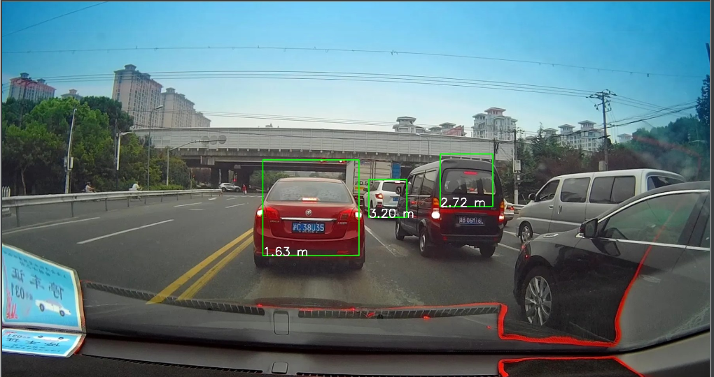
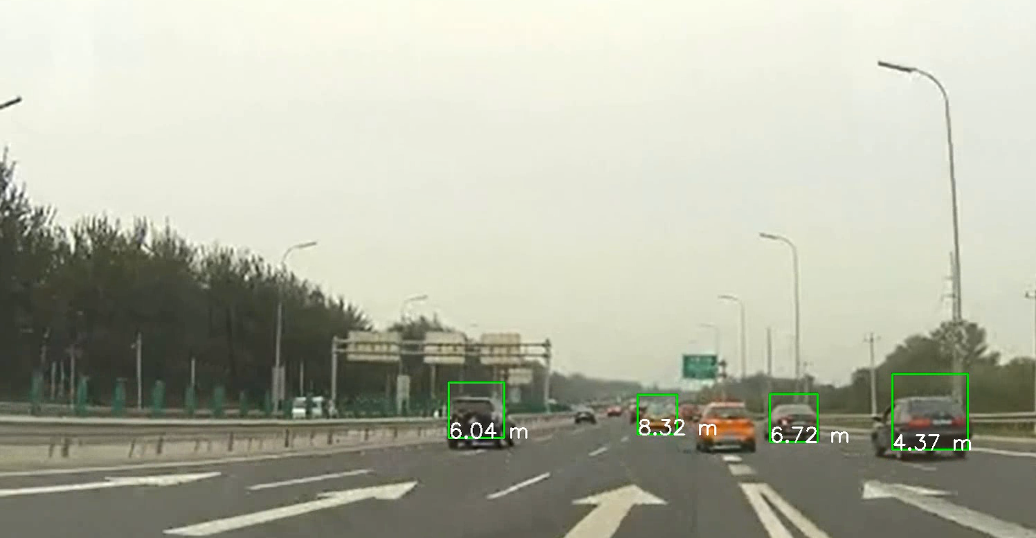
处理效果图
可以看到，对于车尾的估计效果尚佳，不过对距离的估计严重依赖于模型对车尾识别结果，如左图黑车距离因为识别位置偏高导致距离偏高
视频的处理结果中发现，对于质量较低的视频(模糊)很容易出现漏报或错报，但还在可接受范围内

Slide 8
3
车道区域标注

Slide 9

技术思路
弃选思路：图像二值化和透视变换，对车道线进行函数拟合
原因：在车载摄像头场景下，针对图5和视频6的效果很差
数据集
DNN
BDD100K:大规模、多样化的驾驶视频数据集
由100000个视频组成，有道路目标，车道线，驾驶区域等标注
生成Open Neural Network Exchange（ONNX，开放神经网络交换），读取onnx格式的DNN深度神经网络模型，用于目标检测，区域检测
YOLO
图像处理
目标检测算法YOLO进一步提高了检测性能，训练得到深度神经网络模型文件onnx
resize不同输入的图片为统一长宽正方形，分割为s^2网格用于yolo检测
对图片进行归一化后，输入DNN，得到识别结果
对识别的车辆目标，用矩形标识
对识别的驾驶区域和车道线，分别用绿色和蓝色填充
参考研究：arXiv:2108.11250

Slide 10
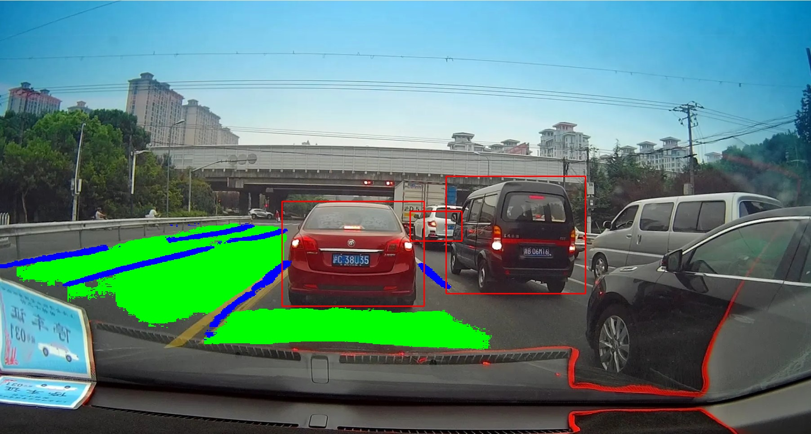
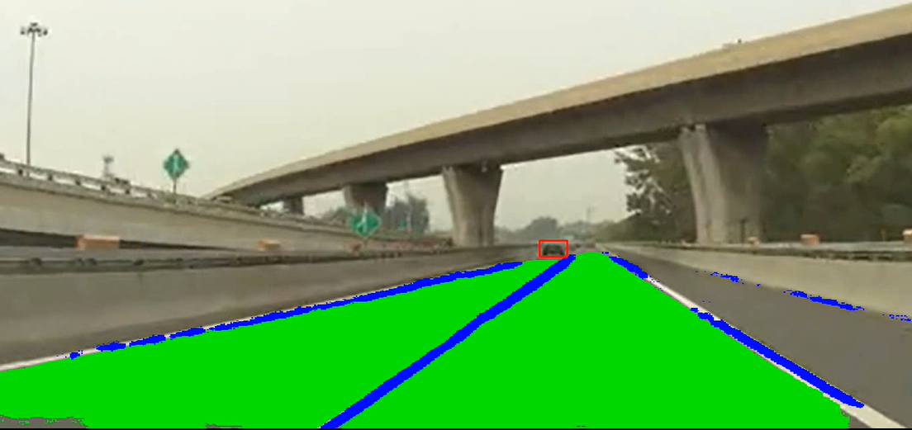
处理结果

Slide 11

总结和思考
01
Yolo目标检测模型时候能用于之前的测距？
Yolo的模型是对车辆总体的识别，而测距需要的是车尾的识别，所以测距还是需要用自训练的车尾Haar模型识别
02
不可否认，在重叠目标的检测上，Yolo检测模型效果显著优于haar分类器
03
对比基于图像二值化和透视变换提取出车道区域的算法？
该算法核心思路在于通过整体的图像处理和变换，提取出车道边界。但当引用于车载摄像头，难以处理图5这样车辆繁多的情况。
而Yolo在这种目标重叠的应用场景表现更优秀
PS：对视频的处理效果不佳的原因可能在于清晰度问题

Slide 12
4
道路缺陷检测

Slide 13
技术思路
yolov5
参数
使用yolov5作为模型框架
使用的是网上现有的模型与参数
参考github：https://github.com/USC-InfoLab/rddc2020
结果展现
根据路面的损耗不同划分了不同的
层次

Slide 14
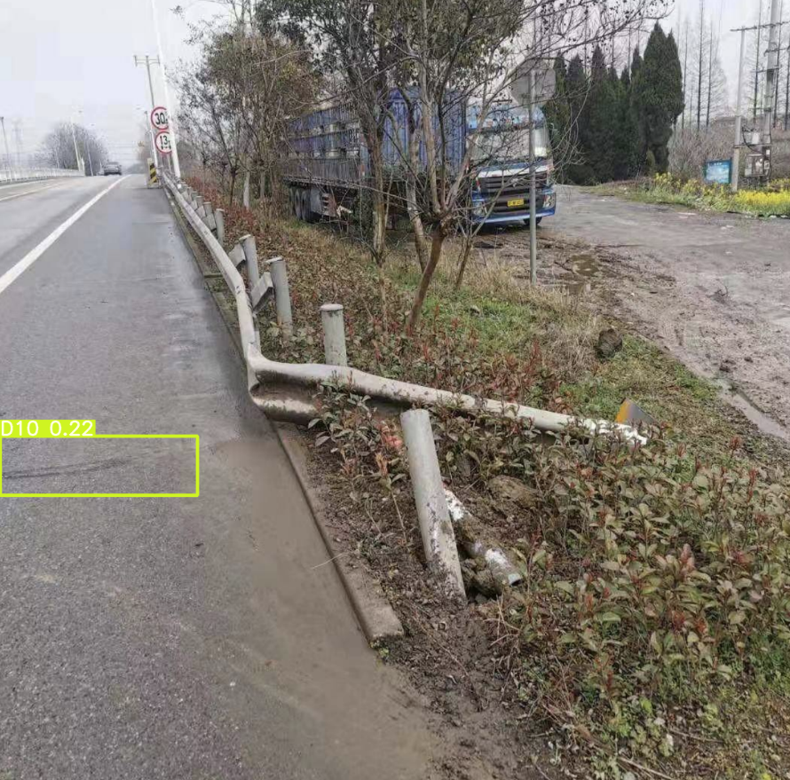
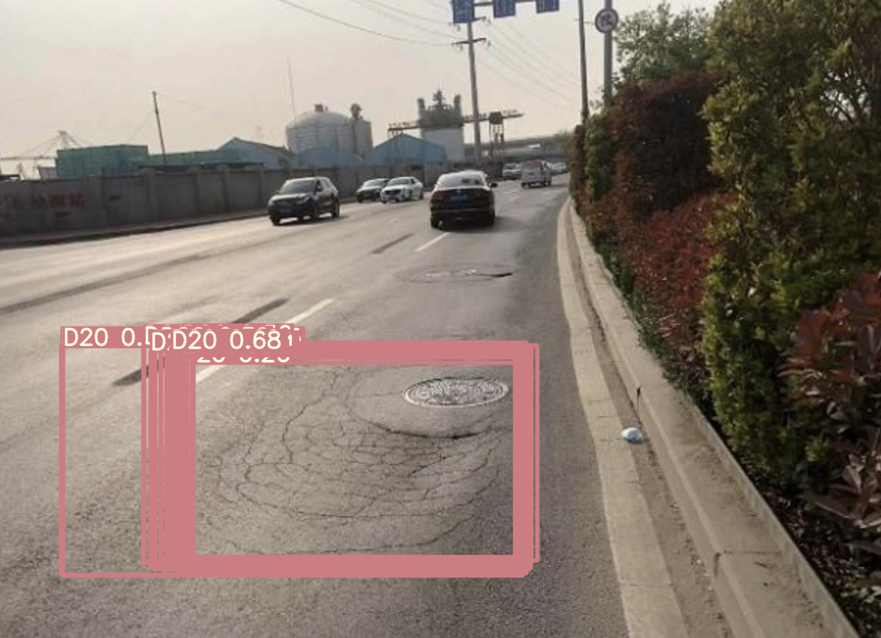
处理结果

Slide 15
总结和思考
01
模型主要识别的是裂缝之类的道路缺陷，如果是大面积的凹陷无法识别
02
并且模型会将未干的水渍作为裂缝进行划分

Slide 16
感谢评委的指导
BLUE THESIS PROPOSAL TEMPLATE

